Slide 1
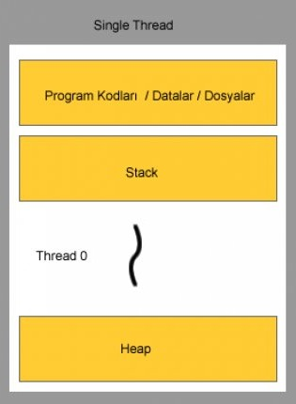
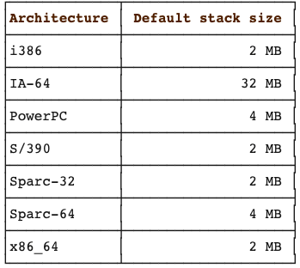
THREAD
Bir process’in birden fazla işi aynı anda yapmasını sağlayan yapılara thread denir. Bir process bünyesinde bir ya da birden fazla thread barındırabilir. Thread’ler aynı anda sadece tek bir iş yapabilir. Kısaca N adet thread N adet iş yapabilir diyebiliriz. Thread’ler aynı zamanda ligth-weight process (hafif siklet proses) olarak da nitelendirilebilir.
Thread’ler birçok farklı şekilde sonlanabilir. Eğer thread’in çalıştırdığı fonksiyon tamamlanırsa thread’de sonlanmış olur. Aynı zamanda main thread sonlanırsa process’e ait tüm thread’ler de sonlanmış olur
Aksi belirtilmediği sürece, Windows için varsayılan thread boyutu 1 MB’dır. Linux sistemlerde ise varsayılan thread boyutu versiyondan versiyona değişiklik gösterebilir.

Slide 2
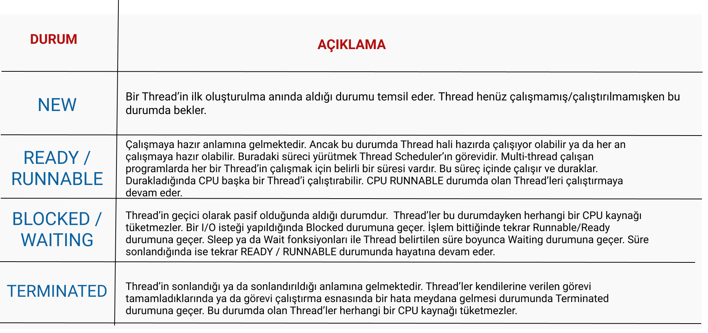
Her thread oluşturulmasından sonlandırılmasına kadar geçen süreçte farklı durumlara sahip olur.

Slide 3
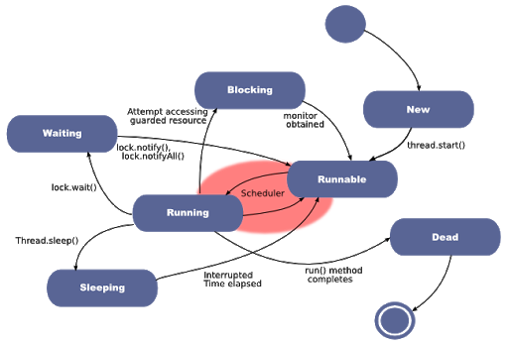
Bir thread işletim sistemi veya programlama dilinin sunduğu fonksiyonlar aracılığıyla yaratıldığında ilk olarak NEW durumunda bekler. Eğer thread çalıştırılırsa RUNNING durumuna geçer. Running/Runnable durumdaki bir thread, I/O isteğini gerçekleştirdiği esnada işlem bitene kadar BLOCKED durumunda kalır. Eğer thread geçici olarak durdurulmak istenirse belirtilen süre boyunca WAITING durumunda bekler ve süre bittiğinde tekrar Runnable durumuna geçer. Thread sonlandırıldığında ise TERMINATED durumuna geçer.

Slide 4
Kernel thread, process içinde yer alan ve kernel seviyesinde yönetilen bir thread türüdür. Kernel thread’ler işletim sistemi tarafından zamanlanmaktadır. Bu tip thread’ler sadece kernel modda çalışmaktadır. Yazılım geliştiricilerin bir kernel eklentisi ya da cihaz driver’ı yazmıyorlarsa bu thread türüne direkt erişimi yoktur.
User thread, kullanıcı tarafından yönetilmektedir ve kernel desteği bulunmamaktadır. Kernel, user thread’lerden habersizdir. Genelde bir uygulama geliştirildiğinde kullanılan thread’ler, user thread olarak geçmektedir. Örnek olarak Java ve .Net içerisinde yer alan Thread sınıfı user thread’lere örnek olarak verilebilir. CPU yalnızca Kernel thread çalıştırabildiği için user thread bir kernel thread’e eşlenerek çalıştırılır.

Slide 5
Race Condition
Birden fazla thread ya da process’in aynı anda aynı kaynağa erişmeye ve durumunu değiştirmeye çalışması sonucunda ortaya çıkan durumdur.
Critical Section
Birden fazla thread ya da process tarafından paylaşılan kod alanlarına critical section adı verilir. Buradaki kontrolü sağlamak için Mutex, Semaphore, Monitor, Lock gibi yapılar kullanılmaktadır.
Context Switch
Process durumunun kaydedilip, işlemciden temizlenmesi, bir sonraki process’in çalıştırılması ve zamanı geldiğinde process’in kaydedilen durumunun tekrar yüklenerek kaldığı yerden çalıştırılması işlemine context switch adı verilmektedir. Process bu süreçte işlemci üzerinden hiç ayrılmadığını düşünerek çalışmaya devam eder.

Slide 6
CPU ÇALIŞMA MANTIĞI
CPU içerisinde 2 adet bölüm mevcuttur, biri kontrol birimi (control unit) diğeri ise aritmetik/mantık birimi (arithmetic/logic unit) kısaca ALU. Kontrol birimi elektrik sinyalleri ile direkt olarak bilgisayar sistemine çalıştırılması gerekenleri aktarır. Kontrol birimi herhangi bir mantıksal ya da aritmetik yönergeleri taşımaz onları çözerek bilgisayar sisteminin diğer parçalarına aktarır. Aritmetik/mantık birimi tüm bu aritmetik ve mantıksal operasyonları taşıma görevini üstlenir.
1 – Kontrol birimi bilgisayar belleğinden talimatları alır.
2 – Bunları okuyup anlamlandırarak aritmetik/mantık birimine aktarır. 1. ve 2. adım birleşik olarak talimat/yönerge zamanı (instruction time) ya da I-time olarak isimlendirilir.
3 – Aritmetik/mantık birimi aritmetik ve mantıksal yönergeleri taşır. Bu kısım aynı zamanda aritmetik/mantık biriminin gerçekten operasyonu gerçekleştirdiği adımdır.
4 – Aritmetik/mantık birimi sonucu bellekte ya da register’da tutar. 3. ve 4. adım birleşik olarak çalışma zamanı (execution time) ya da E-time olarak isimlendirilir.

Slide 7
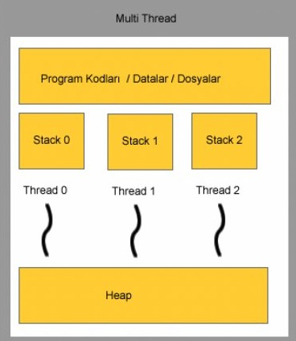
Simultaneous Multithreading-SMT Nedir, Nasıl Çalışır
Hyper-threading teknolojisi işlemci kapasitesinin daha iyi kullanılabilmesi için fiziksel bir işlemci çekirdeğini iki sanal işlemci çekirdeği gibi gösterebilmeye yarayan, Intel tarafından oluşturulmuş bir teknolojidir. Hyper-threadingde Her sanal işlemci diğer sanal işlemcilerden ve fiziksel işlemcilerden bağımsız olarak hareket eder.Tek bir işlemci çekirdeğinin, 2 farklı çekirdek gibi çalışabilmesini sağlar.
HT işlemcinin farklı bölgelerini paralel bir biçimde kullanarak bir thread’in ihtiyaç duymadığı alanda başka bir thread’i çalıştırır. Ancak her iki thread’in aynı işlemci alanına ihtiyaç duyması halinde birinin diğerini beklemesi gerekir. Intel’in tanımına göre HT aktif olduğunda her fiziksel çekirdek için 2 execution context ortaya çıkarmaktadır. Bu da en temel anlamda CPU zamanlayıcısının birden fazla işi tek çekirdekte çalıştırabilmesini sağlar.

Slide 8
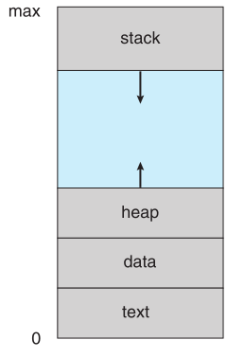
PROCESS
Bir işletim sistemi üzerinde herhangi bir dil ile kodlanmış ve bir compiler (derleyici) ile derlenmiş ve daha sonra hafızaya yüklenerek işlemcide çalıştırılan programlara verilen isimdir.
Hafızaya yüklenen → PROGRAM Program çalıştırılınca → PROCESS
İşletim sisteminin tasarımına göre değişmekle birlikte işlemler (process) kendi adres alanında (own adress space) çalışırlar ve hafıza koruması (memory protection) uygulanır.
Process Yapısı
Text : Program kodlarıdır.
Program Counter : O anki yapılan işlemin tutulduğu indextir.
Stack : Geçici verinin tutulduğu yerdir.
Data Section : Global değişkenler bu kapsama girer.
Heap : Çalışma zamanında dinamik olarak hafızaya erişim yapılabilen alandır.
Dinamik bellek diyebiliriz.

Slide 9
Program | Process
Komut seti | Çalıştırılan komut seti
Pasif durumda | Aktif durumda
Diskten silinene kadar durur | Kapatılınca ölür
Diskte yer tutar | CPU, RAM, disk, I/O aygıtları gibi kaynakları kullanır

Slide 10
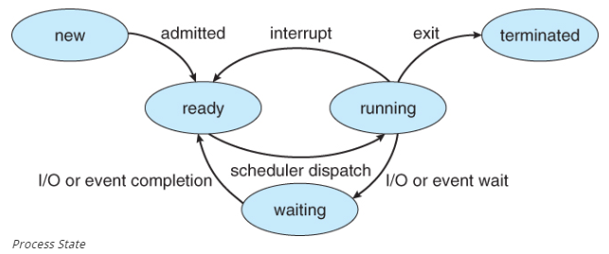
Process State:
New : Process’in oluşturulduğu durumdur.
Running : Process’in çalıştığı durumdur.
Waiting : Process’in bazı meydana gelen olaylardan ötürü beklediği durumdur.
Ready : Processin işlemciye aktarılmak üzere beklediği durumdur.
Terminated : Process’in başarıyla işlenip sona erdiği durumdur.

Slide 11
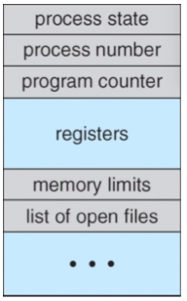
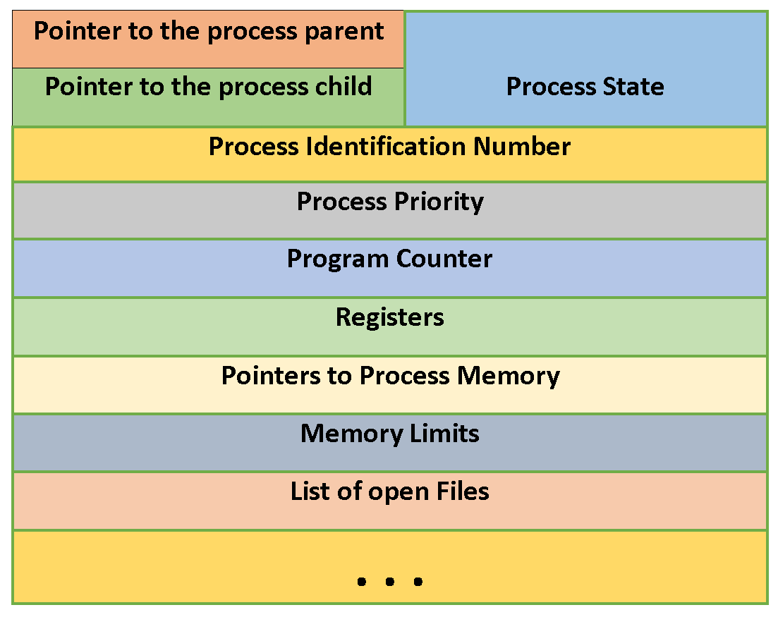
PCB (PROCESS CONTROL BLOCK)
Process State : Running, waiting, ready, terminated, new durumları
Process Number : Şu an ki hangi process de çalıştığını gösterir
Program Counter : Sonraki işlenecek olan satırı tutar
Registers : Process ile ilgili tutulan bilgilerdir. (CPU’da)
Memory Limits : Kullanılacak bellek miktarı, sınır.
List of open files : Kullanılan dosyaların listesi. Kimlerin eriştiği tutulur.

Slide 12
Code segment ya da text segment, bir programın çalıştırılabilir kodlarıdır (obje kodları). C,Cpp vb dillerle kodlanan kodlar code segmente direkt aktarılmaz.O kodlar, derleyiciye girip derlendikten sonra çalıştırılabilir kodlara dönüştürülür. Bir paket hâline getirilir ve “program”a dönüşür. Programı çalıştırdığınız zaman derlenmiş kodlar RAM’e yüklenir. İşte o kodlar text segment’i oluşturur.
Herhangi bir fonksiyon içinde tanımlanmamış, global olarak her yerden erişilebilen değişkenler data segment’te yer alır.
Fonksiyonlar içinde oluşturulan ve belirli bir kapsam içinde kalan, fonksiyonun çalışması bitince ise silinen değişkenler stack içerisinde tutulur.
Bir process, kendisine ayrılan stack alanına sığmayacak miktarda veriyi stack’e yazmaya çalışırsa, bir noktadan sonra kendisine tahsis edilen bellek alanı dolar ve stack buffer overflow ya da stack overflow dediğimiz olay yaşanır.
Process’in çalışırken dinamik olarak talep ettiği bellek alanları, heap üzerinde tutulur. Büyük bir array ya da struct tutmak istediğimizde; bunu stack üzerinde oluşturmak yerine heap üzerinden kendimiz tanımlamayı ve işimiz bittiğinde bu alanı boşa çıkarmayı isteyebiliriz. Bu yaklaşım, hem bellek yönetimini daha etkili hâle getirebilir hem de stack overflow ihtimalimizi düşürebilir. Ayrıca, oluşturulacak değişkenleri uzun süre saklamak istiyorsak ve boyutlarının değişkenlik göstereceğini düşünüyorsak yine heap kullanırız.

Slide 13
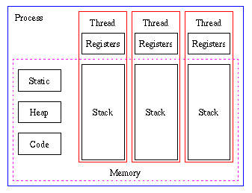
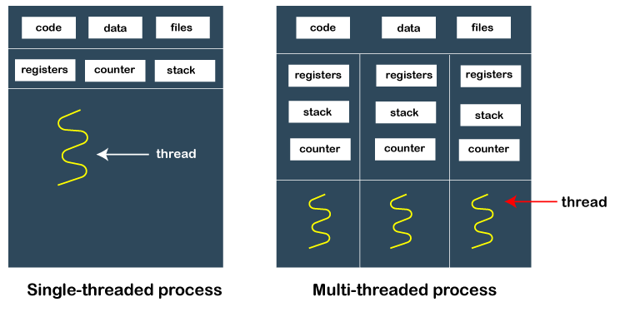
THREAD PROCESS İLİŞKİSİ

Slide 14
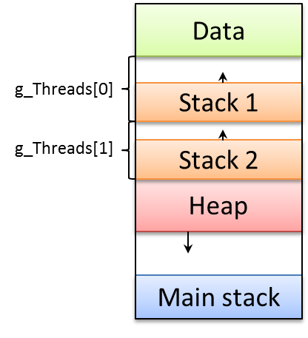
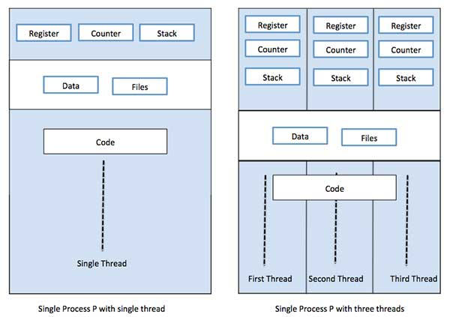

Slide 15
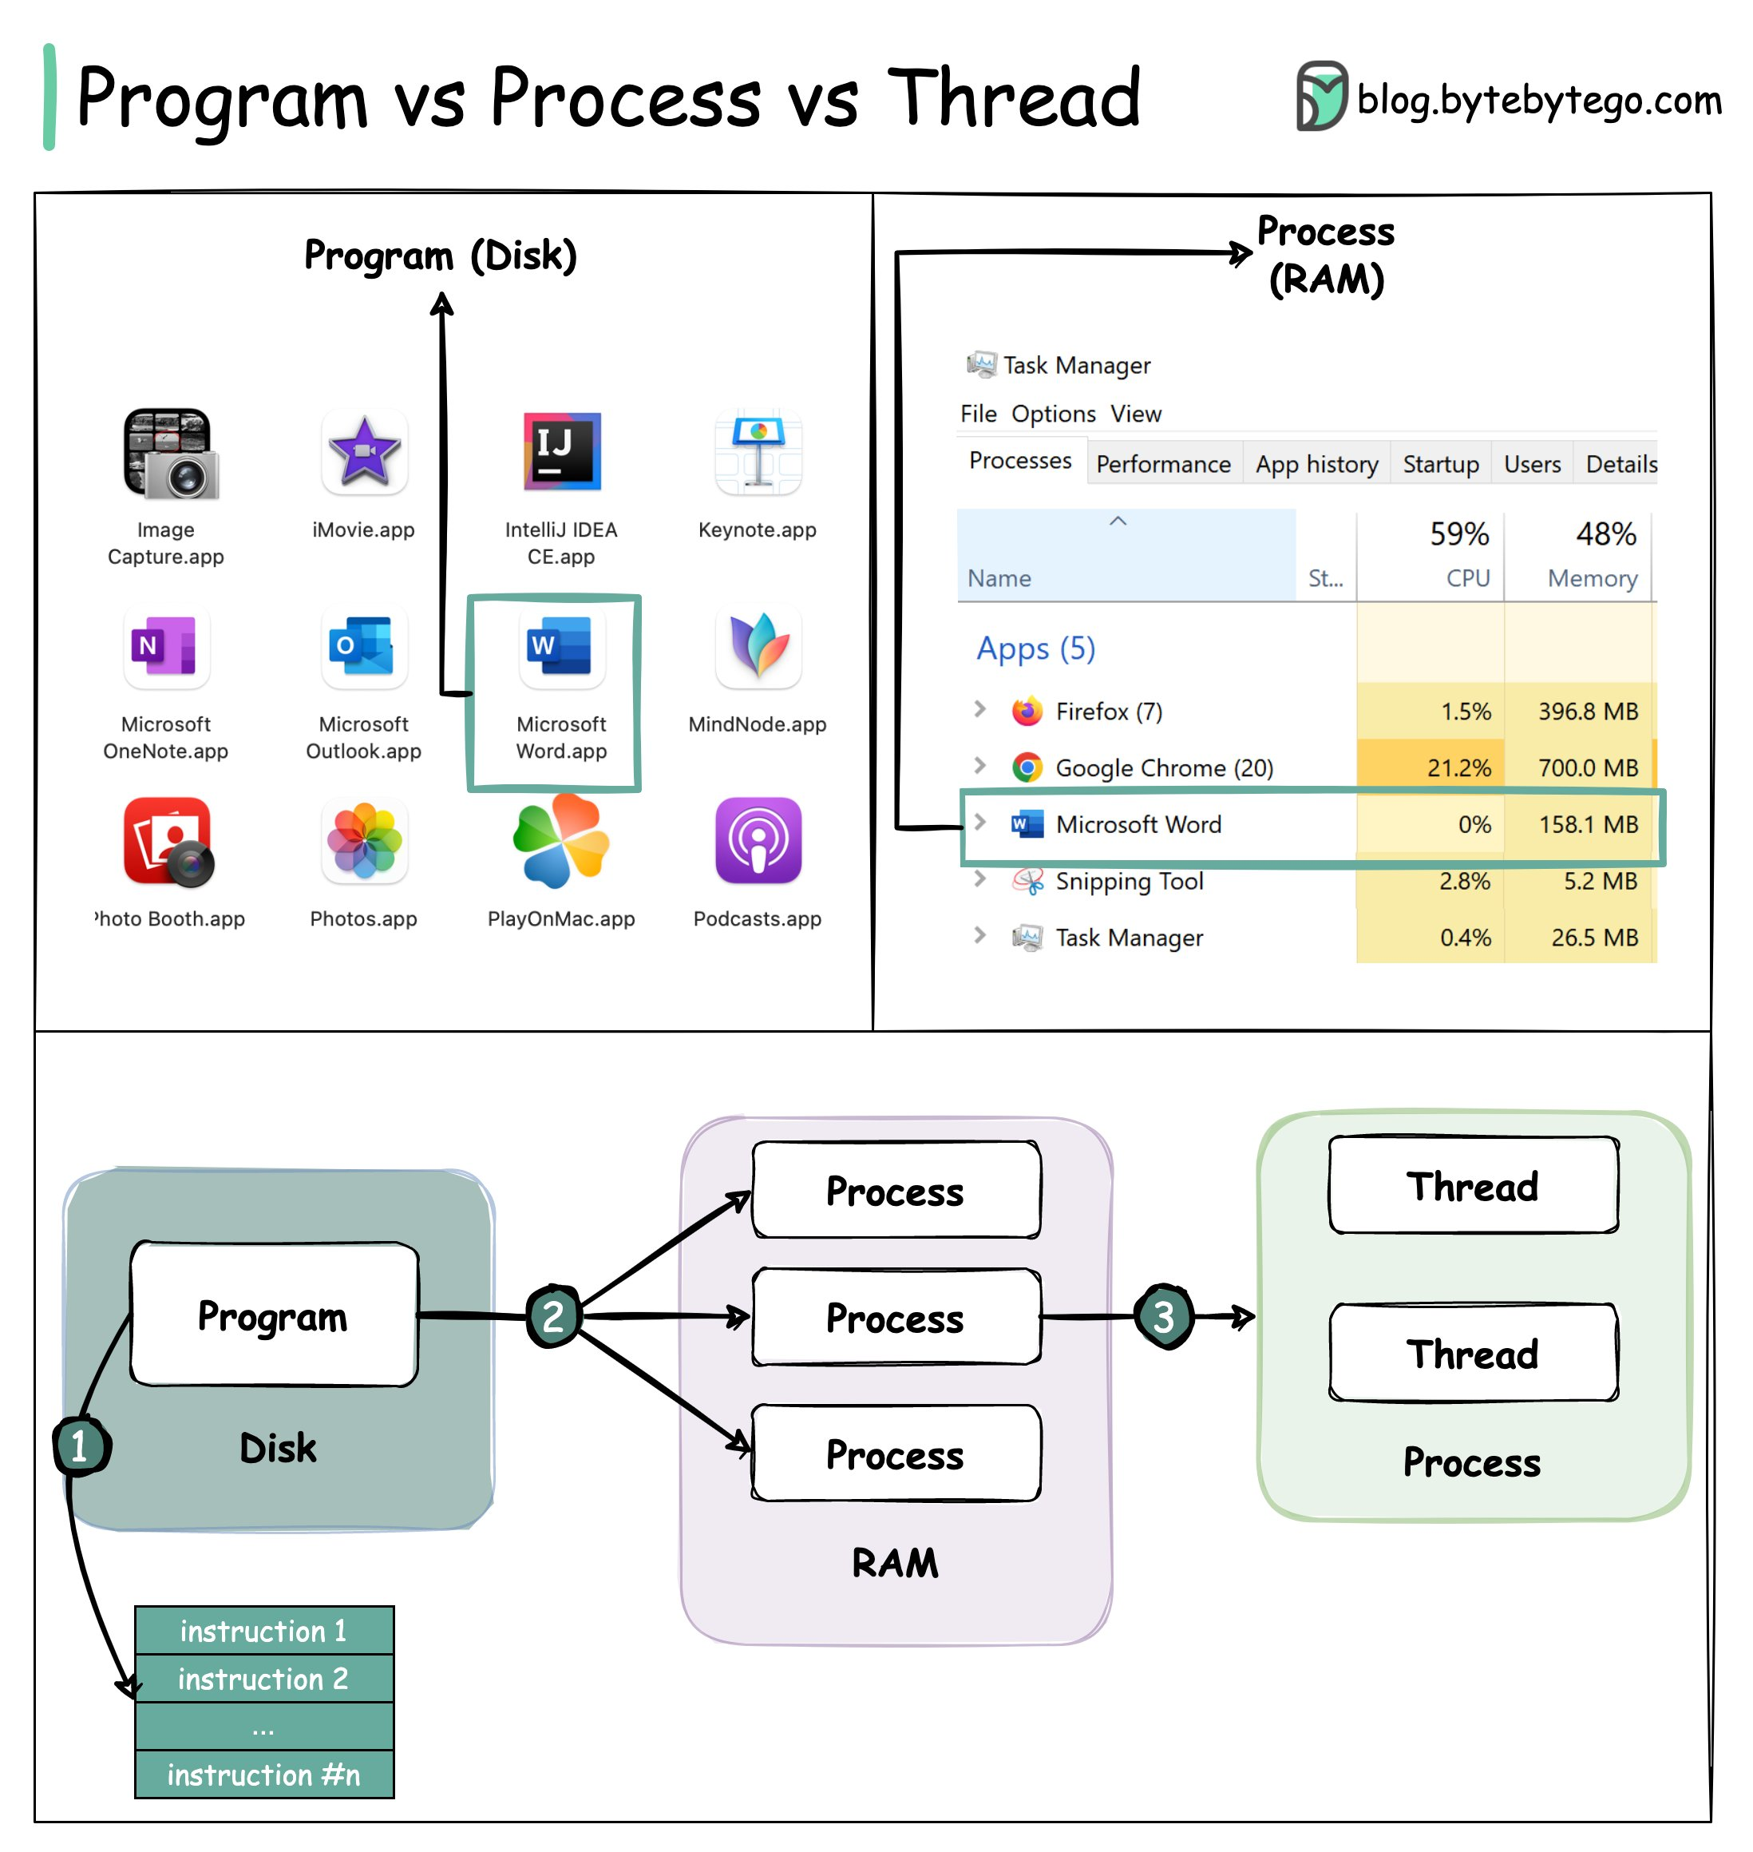
Program diskte bulunur bu program çalıştığında processlere bölünerek veya tek bir process olarak çalışır bu processler de threadlere bölünür. Threadler içinde bulundukları processin code,data ve file kısımlarını ortak olarak kullanırlar fakat kendilerine ait stack ve pc(program counter)leri vardır.
Processler birbirinden izole bir şekilde çalışır fakat threadler için bu durum geçerli değildir.
Parallel Programming → Threadlerin çok çekirdekli işlemcilerde paralel olarak çalıştırılmasına denir.

Slide 16
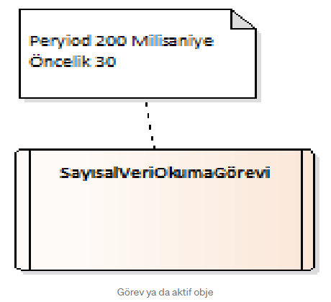
TASK
Gömülü yazılımlarda uygulamayı birden çok görev (task) olarak tasarlamamız gerekebilmektedir. Task kavramı gömülü yazılım dünyasında modern anlamdaki thread ve process gibi yapıları ifade etmek için kullanılır. Ayrıca işletim sisteminin olmadığı (bare-metal) ve gömülü yazılımı geliştiren mühendis tarafından zamanlaması tasarlanan işler de görev olarak tanımlanır.
Öncelikle görevleri nasıl başlatıldığına göre sınıflandırıyoruz.
Olay tabanlı görevler dışarıdan kesme ve benzeri bir itki ile
başlayan görevlerdir.
Periyodik görevler belirli bir periyotta devamlı
yapılması gereken işlerdir. Bunlar genelde bir zamanlayıcı (timer) ile
tetiklenir.
İstek tabanlı görevler ise ihtiyaç duyulduğunda başlatılan işler için kullanılır. Örneğin bir dosyaya yazma işi bir başka görevden mesaj geldiğinde başlayabilir.
Task, yapılması istenilen şeydir.
Thread, bu görevi gerçekleştiren birçok olası çalışandan biridir.

Slide 17
Girdi/Çıktı Görevleri (Input/Output Tasks)
Gömülü ve gerçek zamanlı sistemlerde öncelikle sistemin etkileştiği sistemler belirlenir ve bu sistemlerden veri okuma ve veri yazma ile ilgili görevler belirlenir.
Olay tabanlı girdi/çıktı görevlerinde dış cihazdaki durum değişikliği bir kesme (interrupt) ya da benzeri bir mekanizma tetikler. Bunun sonucu ilgili görev çalıştırılır. Bu iş içinde öncelikle girdi okunur ve çözümlenerek yerel veri biçimine çevrilir. Daha sonra bu veri işlenmek üzere başka göreve iletilir. Örneğin kahve makinesinde çalıştır değer değiştirdiğinde (ON-OFF ya da OFF-ON) bir kesme tetiklenerek ilgili tuş için işlemin hemen yapılması sağlanabilir. Eternet üzerinden bir UDP mesajın gelmesi de olay tabanlı girdi olarak örnek verilebilir.
Periyodik girdi/çıktı görevlerinde ise belirlenen süre geçtiğinde zamanlayıcı (timer) bir sinyal göndererek periyodik işin başlamasını tetikler. Periyodik görevin içinde girdiler okunur ve işlenmek üzere bir sonraki bileşene iletilir. Örneğin kahve makinesinde suyun sıcaklığı saniyede bir okunarak gerekli işlem yapılabilir. Sensör tabanlı endüstriyel sistemlerde ve hareket kontrol tabanlı sistemlerde bu yaklaşım yaygın olarak kullanılmaktadır. Bu durumda periyodik olarak bütün analog ve sayısal girdiler okunup mevcut pozisyon, hız gibi bilgiler değerlendirilir.
İstek tabanlı girdi/çıktı görevlerinde dışarıdan bir tetikleme olmaksızın uygulamanın algoritmasının gerekli okuma ya da yazma işlemini gerçekleştirir. Örneğin kahve hazır olduğunda ses çıkartmak üzere ilgili donanım bileşenine çıkış yapılabilir.

Slide 18
Kontrol ve Kullanıcı Etkileşimi Görevleri
Durum makinesi bağımlı kontrol görevi (State dependent task) gömülü sistemlerde en kritik görevlerden birisidir. Bu görev durum makinesi (state chart) çalıştırarak durum değişiklikleri olaylara göre gerçekleştirilir ve ilgili durumda yapılması gereken işlemler yapılır. Durum makinesi görevi genelde diğer görevlerden durum değişikliği yaratabilecek mesajlar (eventler) alır.
Koordinatör görevinde ise bir durum makinesi yoktur fakat yapılacak işlem alınan veriye göre değişir. Karar verme mekanizması bu görevin içinde gerçekleştirilir.
Son olarak kullanıcı etkileşim görevi kullanıcı ara yüzünü oluşturma ve bu arayüz üzerinden kullanıcı girdisi alma işlemini yürütür
Görevler Arası İletişim
Bir görev dış sistemden veriyi okuduktan sonra bu veriyi işlenmek üzere başka bir göreve iletmesi gerekebilir. Bu durumda kullanılabilecek en basit yaklaşım bu veriyi ortak bir alana kopyalayıp diğer görevlerin erişmesini sağlamaktır. Bu yaklaşım tercih edildiğinden verinin korunması için ekstra önlemler almalıyız. İşletim sistemi kullanıyor isek mutex dediğimiz ve aynı anda bir alana bir görevin erişmesini sağlayan mekanizmalar kullanılabilmektedir. Bu yöntem basit olmasına karşılık kilitlenme gibi problemlere yol açtığı için her zaman tercih edilmez.

Slide 19
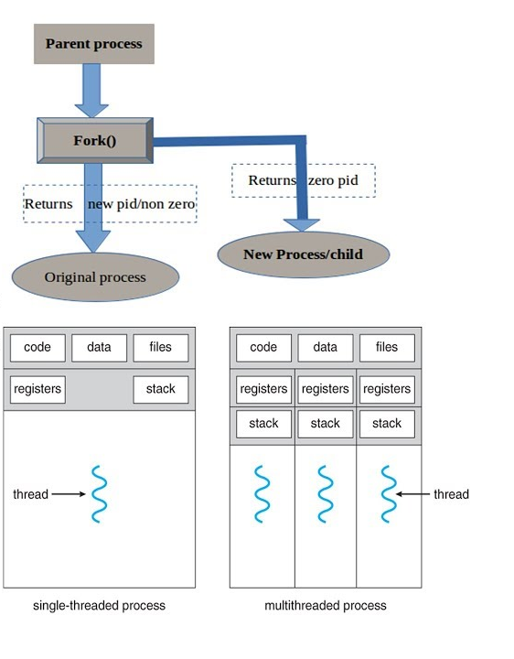
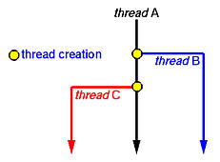
PARENT CHILD İLİŞKİSİ

Slide 20
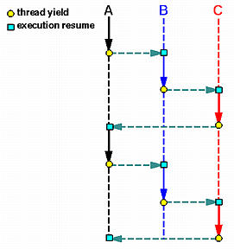
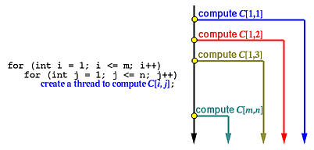
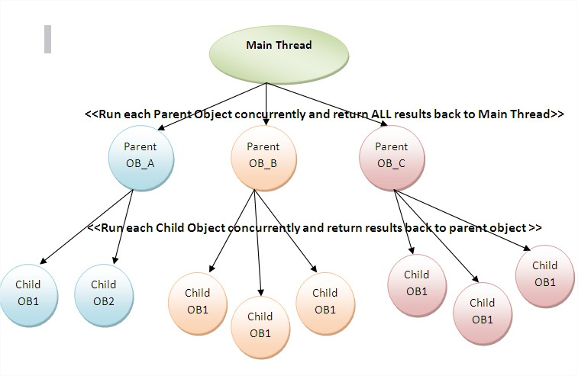
Bir thread başka bir thread tarafından oluşturulduysa o threadin childıdır.
Bir thread başka bir threadi oluşturduysa o threadin parentıdır.

